Slide 1
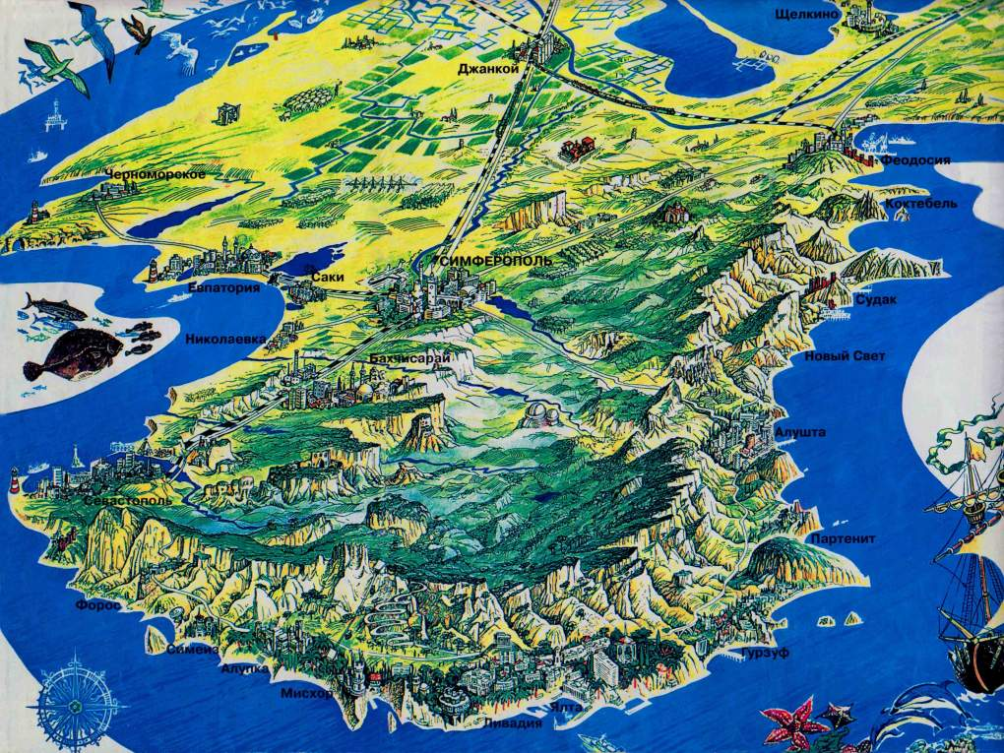

Slide 2
Животный мир
Крыма

Slide 3
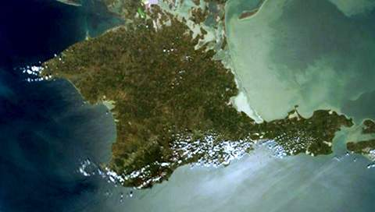
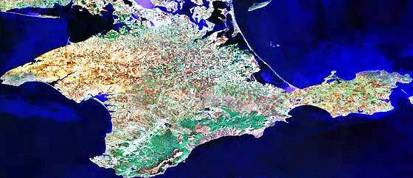

Slide 4
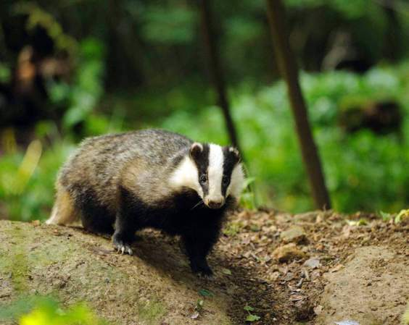
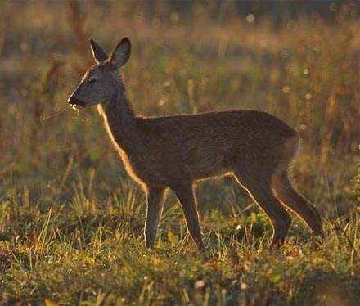
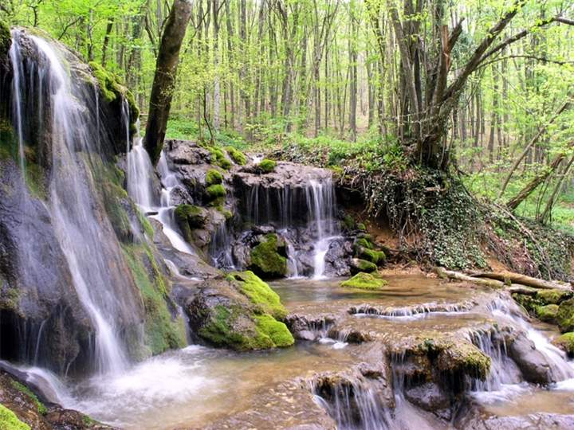
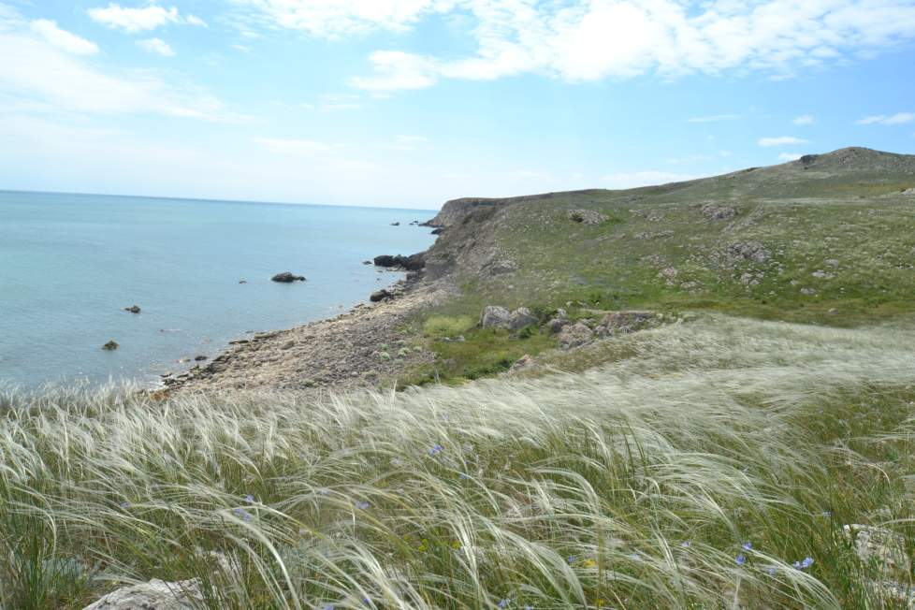
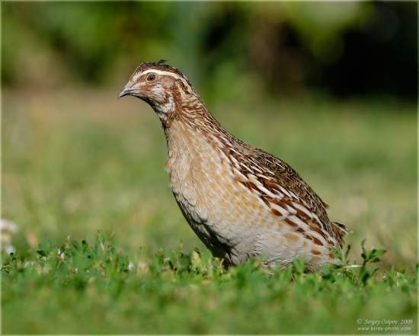
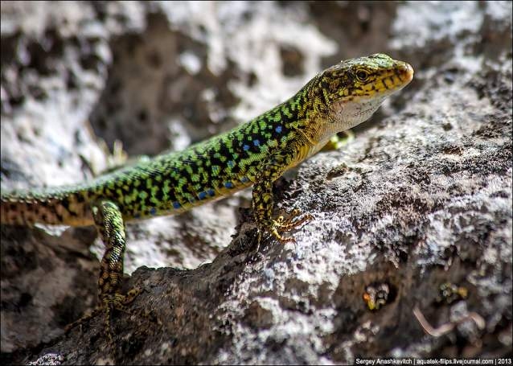
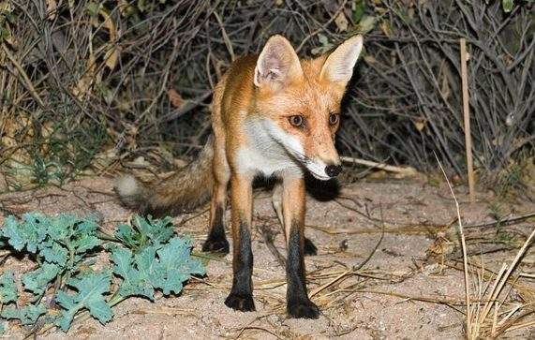

Slide 5
Фауна ( от лат. Fauna — богиня лесов и полей, покровительница животных в римской мифологии) —
исторически сложившаяся
совокупность видов животных,
обитающих или обитавших
в прошлом на определенной территории или акватории.

Slide 6
Чтобы знать,
надо увидеть –
чтобы увидеть,
надо знать

Slide 7
В древности крымская фауна отличалась куда большим разнообразием. Во время археологических раскопок учёные обнаружили останки жирафов, львов и других теплолюбивых животных, которые ныне обитают в тропических странах.
Всего в Крыму зарегистрировано
57 видов млекопитающих, и все они по-своему интересны. Из них 17 видов относятся к очень редким.

Slide 8
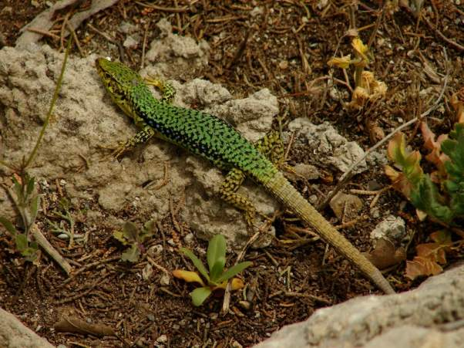
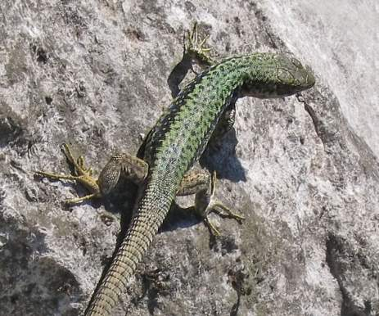
Ящерица
крымская
Геккон

Slide 9
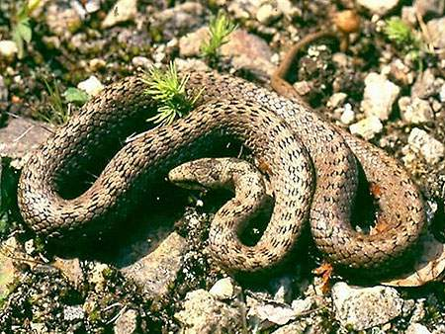
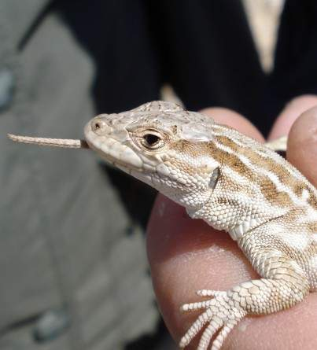
Леопардовый полоз
Гребенчатый тритон

Slide 10
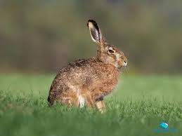
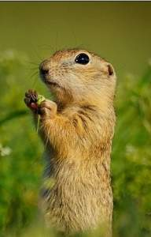
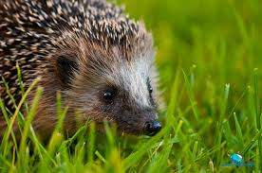
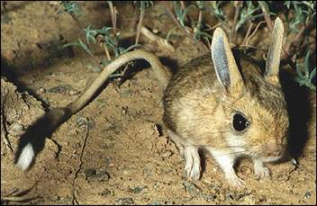
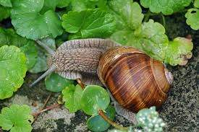
Животные сообщества Крыма
• район степи,
•северного предгорья,
•горного леса,
•яйл,
•южного берега,
•скалистого низменного побережья.

Slide 11
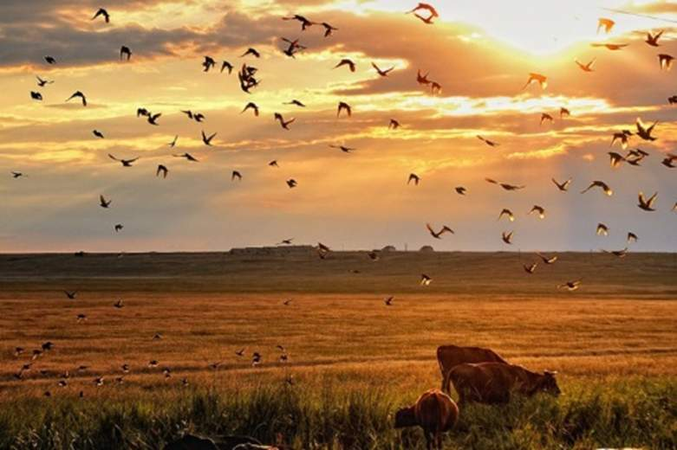

Slide 12
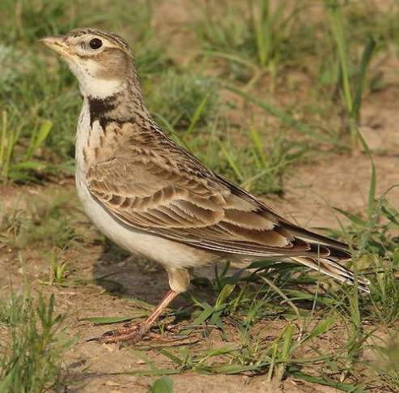
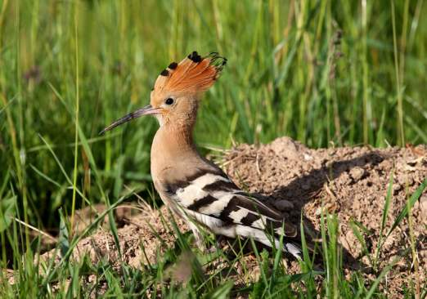
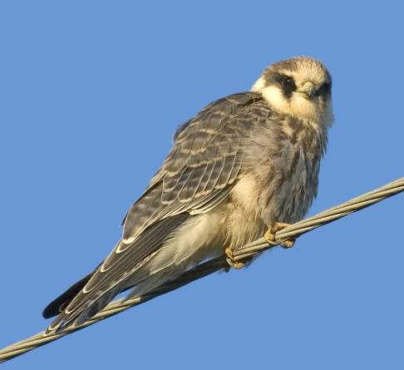
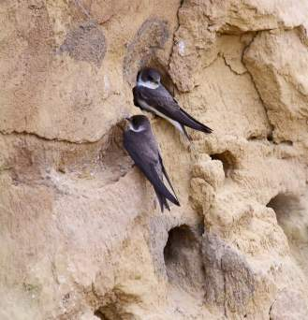
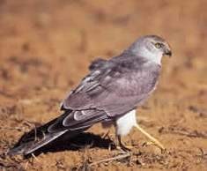

Slide 13
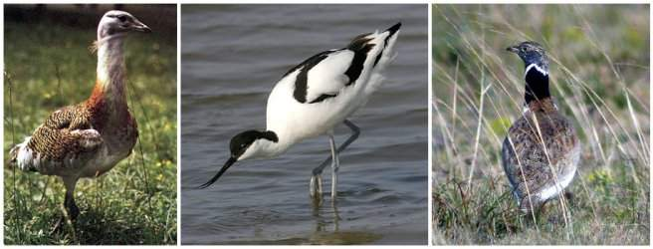
дрофа, кулик-шилоклювка, стрепет.

Slide 14
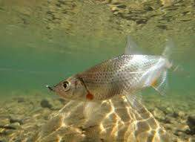
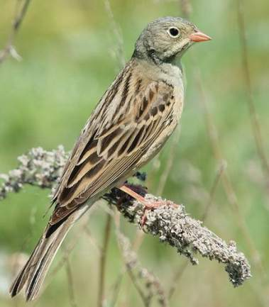
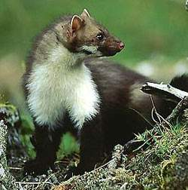
В предгорьях Крыма фауна представлена смешанным типом видов животных из степей и лесов. Здесь можно встретить маленькую ласку, из птиц — садовых овсянок, соловьев, скворцов, галок, грачей, филинов, сычей, сорок, иволг.
В список обитателей предгорных районов полуострова ученые вносят также виды пресноводных рыб, которые живут в горных реках: щиповка, быстрянка, пескарь и др. Из крупных млекопитающих указывают барсука, косулю, оленя, куницу.

Slide 15
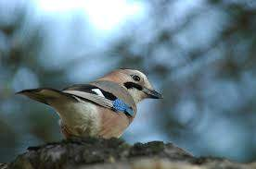
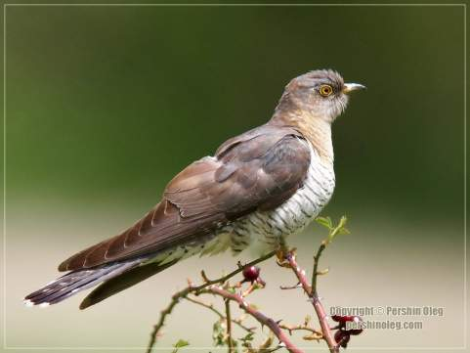
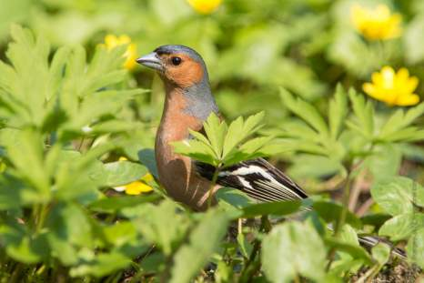
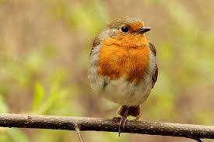
Животный мир крымского горного леса

Slide 16
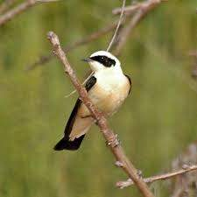
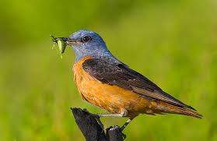
Фауну яйл, главным образом, представляют пернатые: сипы, орлы-белохвосты, стервятники, чекканы-каменки, синие каменные дрозды, горные коноплянки. Из мелких обитателей на крымских яйлах живут ящерицы и разнообразные насекомые.

Slide 17
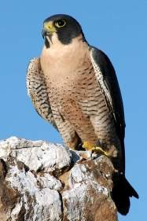
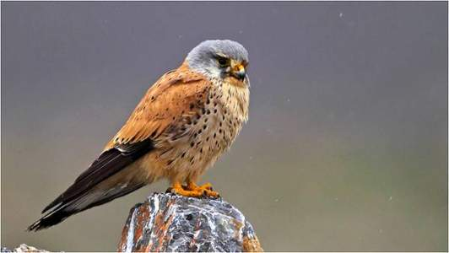
Район Южного берега Крыма: здесь водятся представители
пресмыкающихся: ящерицы, гекконы, желтопузы, леопардовые
полозы, тритоны.
Видовое разнообразие птиц довольно обширно: черный дрозд, зяблик, горихвостка, сорокопут-жулан, сокол-сапсан, стрижи, удоды, скворцы, сороки, щурки и др.

Slide 18
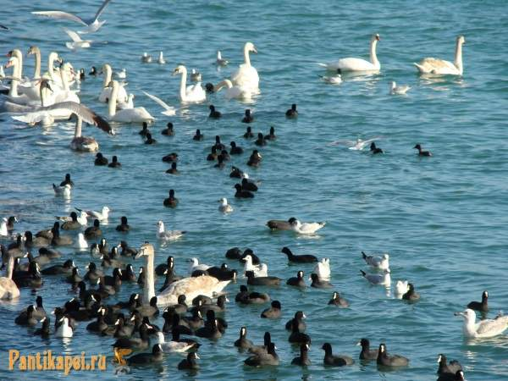

Slide 19
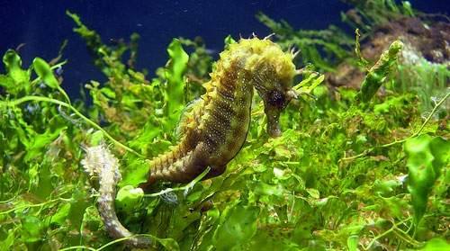
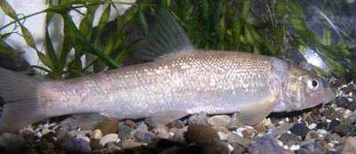
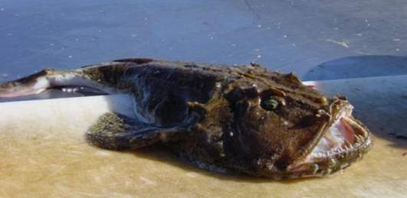
Морской конек черноморский (Hippocampus guttulatus)
Марена, или Усач крымский — Barbus tauricus
Удильщик, морской черт
- Lophius piscatorius

Slide 20
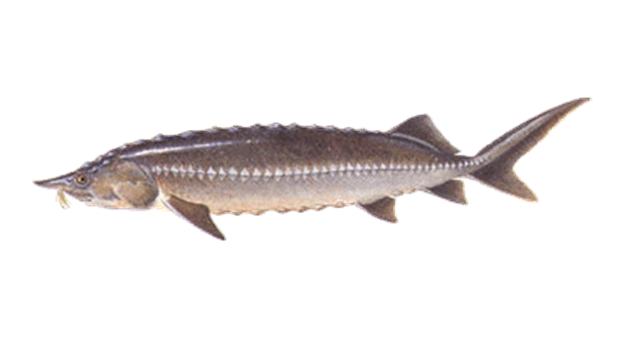
В Азовском море обитает доисторическое существо, жившее еще 200 млн. лет назад. Оно гораздо старше динозавров и, тем более, млекопитающих.
Белуга — рыба рекордсмен, относится к осетровым, среднему между хрящевыми и костными рыбами. Сегодня белуга внесена в Красную книгу, искусственно разводится в Азовском бассейне.

Slide 21
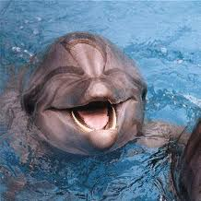
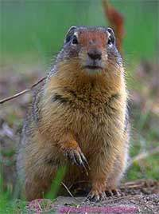
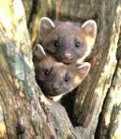
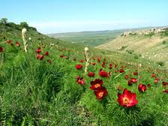
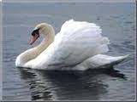

Slide 22
Книга
«рекордсменов»
животного мира
Крыма

Slide 23
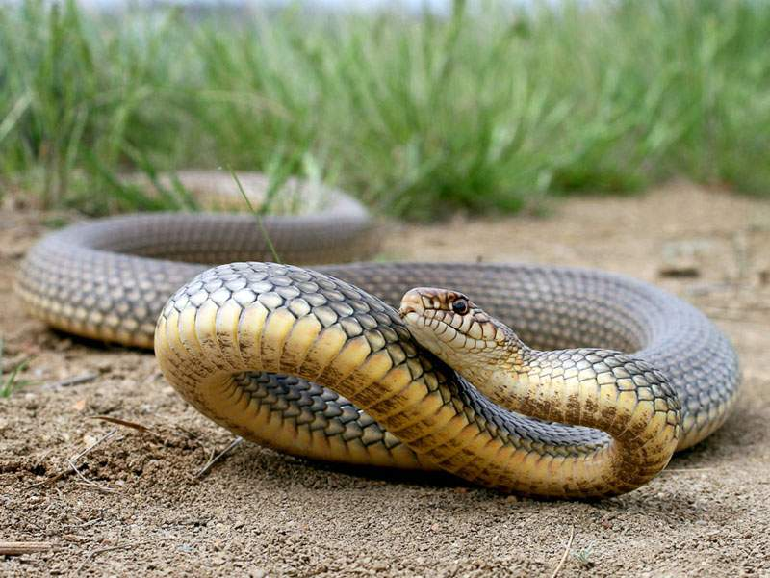

Slide 24
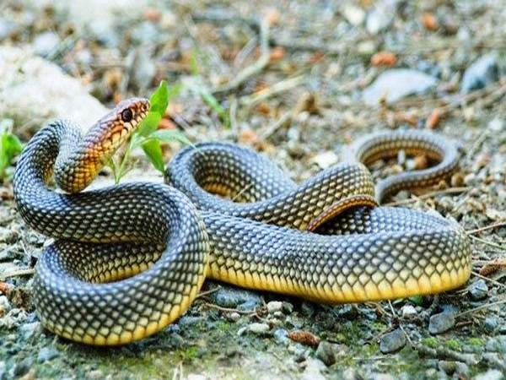
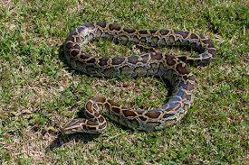

Slide 25



Slide 26


Slide 27


Slide 28



Slide 29



Slide 30




Slide 31





Slide 32





Slide 33





Slide 34



Slide 35




Slide 36


Slide 37



Slide 38




